Slide 1
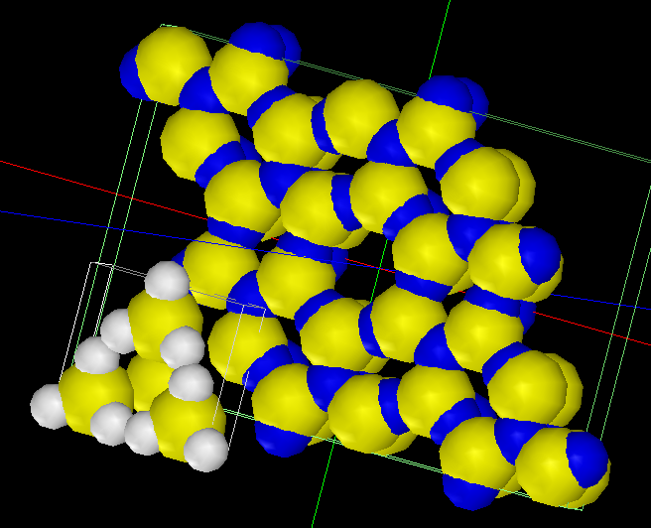
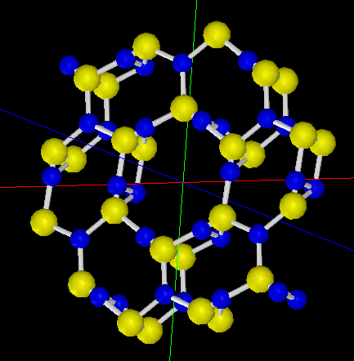
自動車関連分野
DFTB
(シリコンナイトライド、エンジン部品に使用されるファインセラミック)
水素終端されたシリコン探針を使用
六方晶(空間群番号：176)
(001)面
Si
N

Slide 2
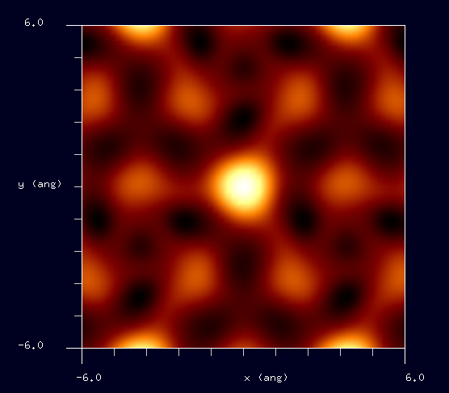

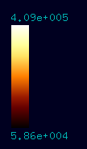
STM画像: 印加電圧1V, 探針と試料の最短距離1.0Å
最大電流 nA、最小電流 nA
Si
N
Notes:
DFTB_ConstHeightSTM_Inorganic_035a

Slide 3
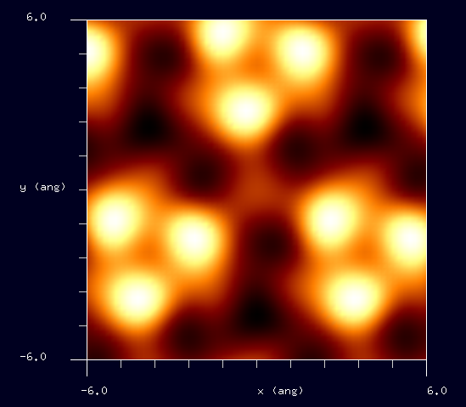
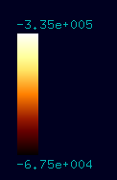
STM画像: 印加電圧-1V, 探針と試料の最短距離2.0Å
最大電流 nA、最小電流 nA
Si
N
Notes:
DFTB_ConstHeightSTM_Inorganic_035b

